Slide 1
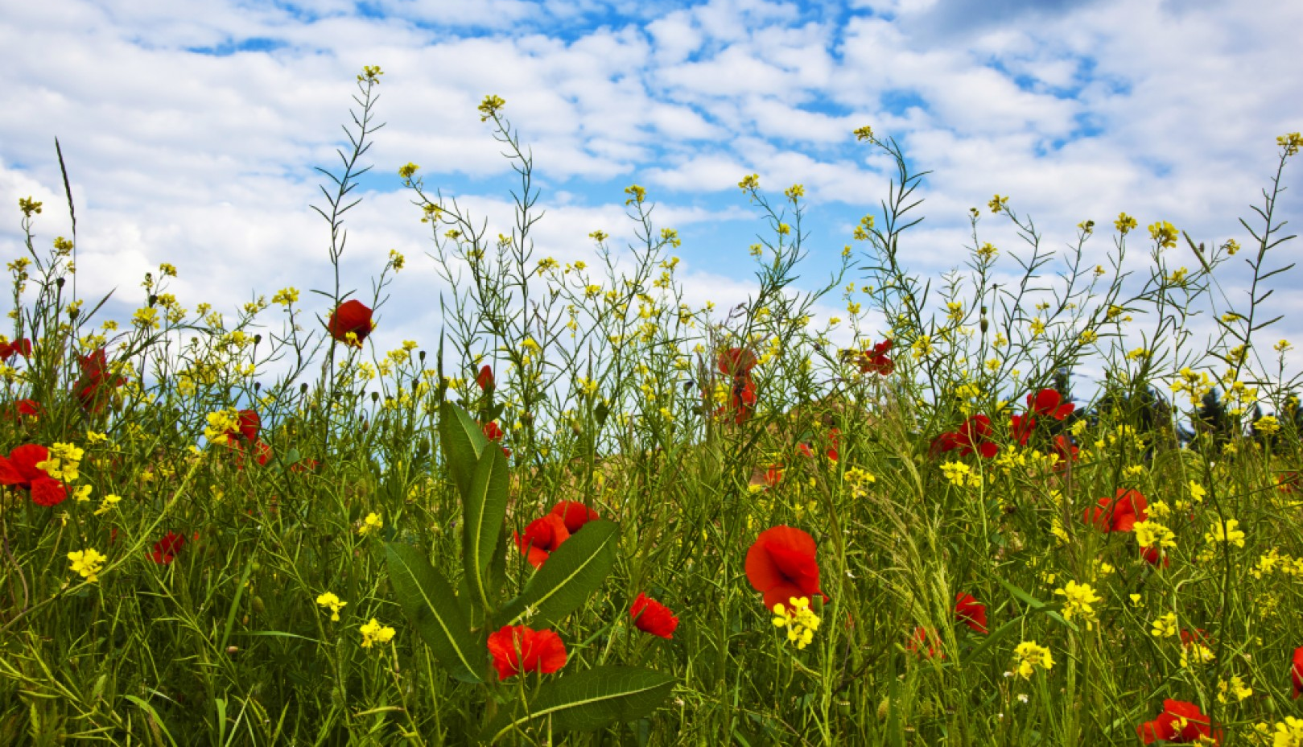
LÚČNY SVET
Vypracovala: Mgr. Sylvia Kompanová

Slide 2
Možné úlohy pre deti:
Pomenovať živočíchy na obrázku.
Všímať si živočíchov žijúcich na lúke - ich stavbu tela, farbu, počet nôh a krídel a podobne. V čom sa navzájom od seba líšia? (napr. stonožka/včela porovnaj - lezie, lieta, má krídla, nemá krídla, koľko má nôh...)
Staršie deti: Pokúsiť sa určiť prvú a poslednú hlásku/písmeno v pomenovaniach. Slová vyslabikovať, vytlieskať a určiť počet slabík.
Spočítať živočíchov na lúke.
Určiť ich farbu.
Porovnať ich veľkosť – kto je najväčší, kto je najmenší, kde sa nachádza (hore, dole, vpravo, vľavo, ...)
Hádať hádanky. Počúvať básne s porozumením.
Zaspievať si piesne a zatancovať si ☺
Najmenší: pokúsiť sa uhádnuť hádanku, pokúsiť sa pomenovať živočíchov, všímať si rozdiely medzi jednotlivými živočíchmi, pokúsiť sa spočítať živočíchov na lúke (do 4), zatancovať si.

Slide 3
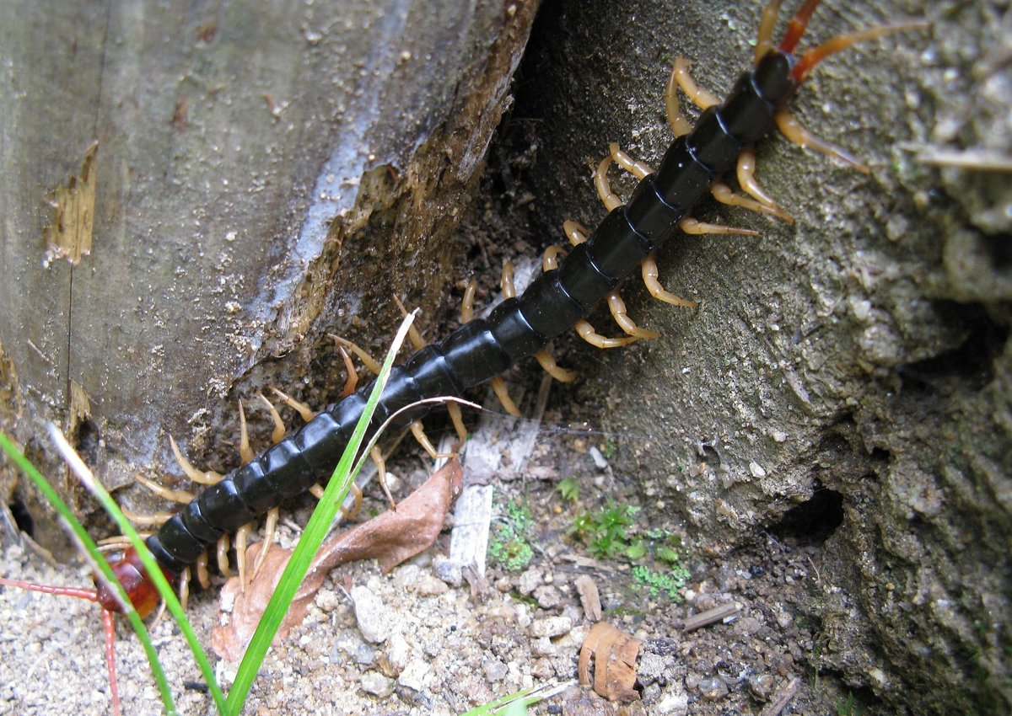
STONOŽKA

Slide 4
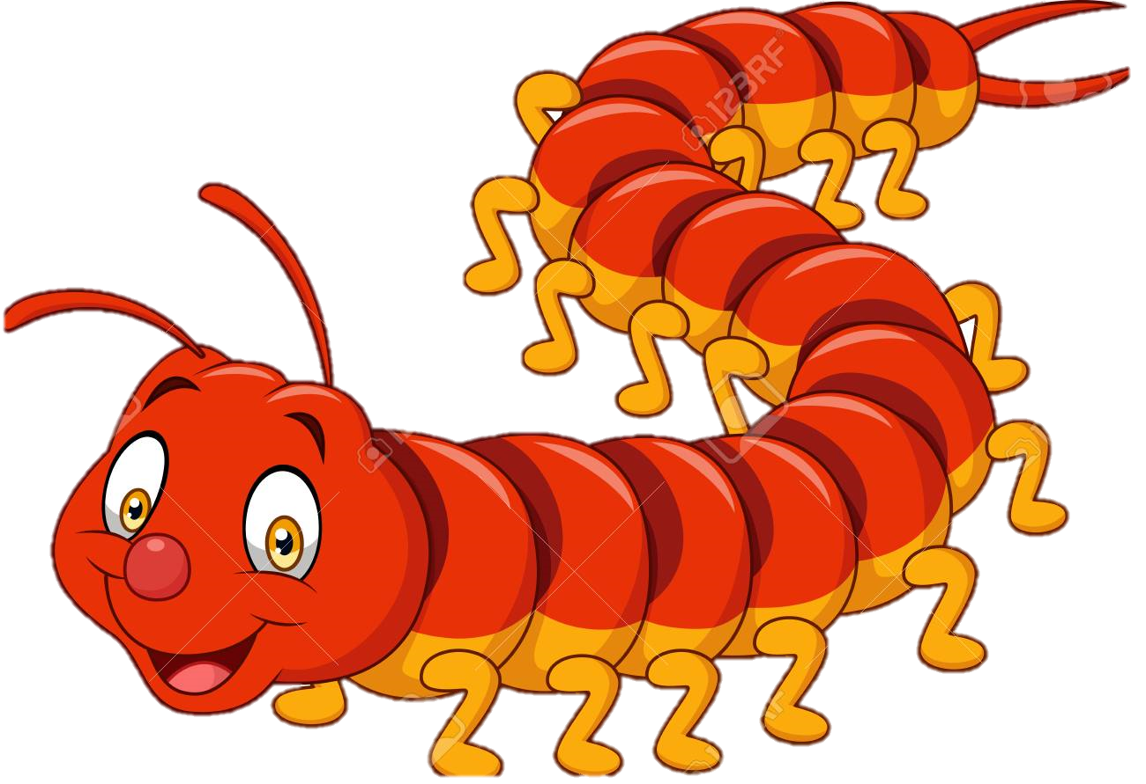
STONOŽKA RAFAELA (pieseň)
JA SOM VAŠA KAMOŠKA,
RAFAELA - STONOŽKA.
MÁM ČERVENÉ PONOŽKY
A PATRÍM MEDZI STONOŽKY.
HEJ RAFAELA, ČUP, ČUP BUGY
HOP RAFAELA, ČUP, ČUP BUGY
HOP RAFAELA, ČUP, ČUP BUGY
RAFAELA MÁ STO NÔH
JA SOM VAŠA KAMOŠKA,
RAFAELA - STONOŽKA.
MÁM MALIČKÚ HLAVIČKU A NA ZADOČKU MAŠLIČKU.
HEJ RAFAELA, ČUP, ČUP BUGY
HOP RAFAELA, ČUP, ČUP BUGY
HOP RAFAELA, ČUP, ČUP BUGY
RAFAELA MÁ STO NÔH
JA SOM VAŠA KAMOŠKA,
RAFAELA - STONOŽKA.
MÁM ČERVENÉ PONOŽKY
A PATRÍM MEDZI STONOŽKY.
HEJ RAFAELA, ČUP, ČUP BUGY
HOP RAFAELA, ČUP, ČUP BUGY
HOP RAFAELA, ČUP, ČUP BUGY
RAFAELA MÁ STO NÔH.
MÁM MALIČKÚ HLAVIČKU
A NA ZADOČKU HLAVIČKU.
HEJ RAFAELA, ČUP, ČUP BUGY
HOP RAFAELA, ČUP, ČUP BUGY
HOP RAFAELA, ČUP, ČUP BUGY
RAFAELA MÁ STO NÔH.

Slide 5
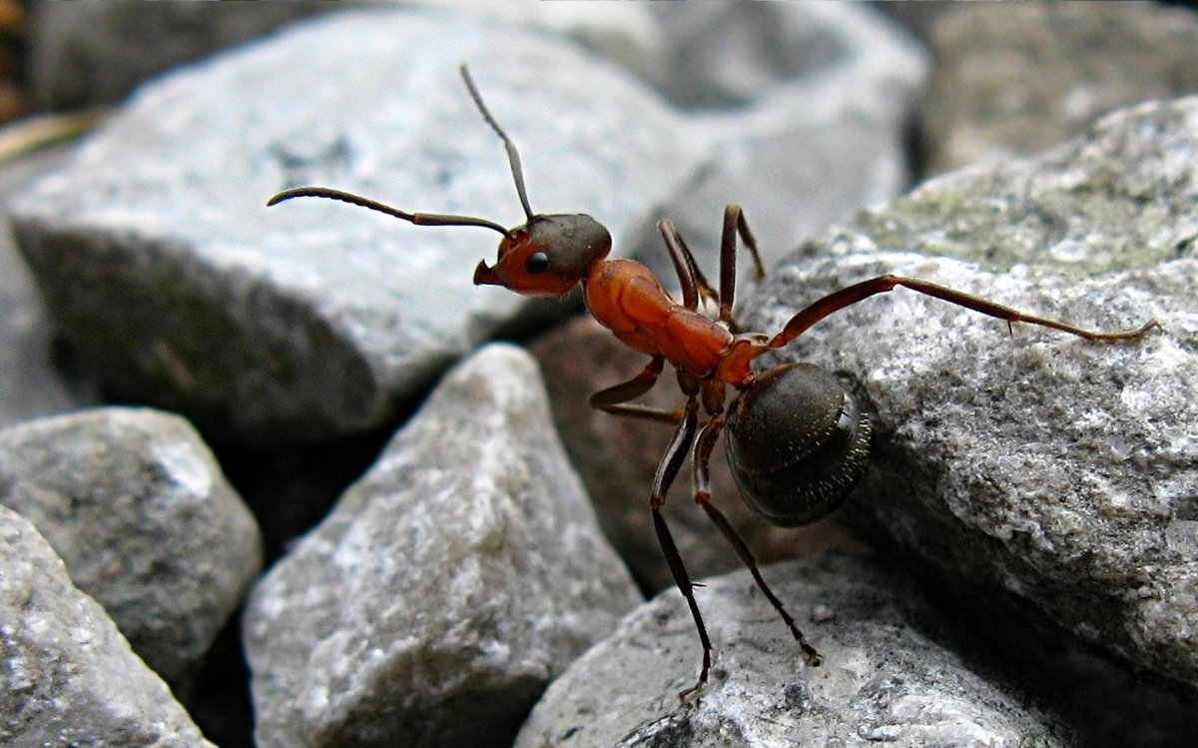
MRAVEC

Slide 6
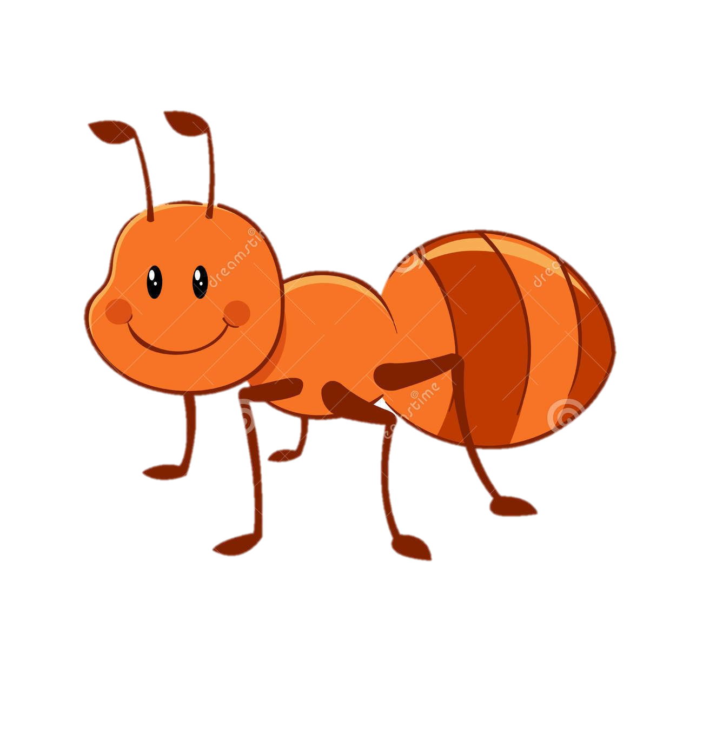
MRAVČEK
SPADOL Z KRÍKA MRAVČEK, ROZBOLEL HO PALČEK, POTOM CELÁ NOŽIČKA, NUŽ SI ĽAHOL DO KRÍČKA.
ČMELIAK LIETAL NAOKOLO, MRAVČEKA MU ĽÚTO BOLO. DO LÍSTOČKA SKOROCELU ZABALIL MU NÔŽKU CELÚ. PRINIESOL AJ MEDU TROŠKU, HNEĎ MAL MRAVČEK ZDRAVÚ NÔŽKU.
V LESE ŽIJÚ V TAKOM KOPCI,
PEKNE SPOLU AKO V OBCI.
ŠIKOVNÝ HMYZ,
NEBOJA SA ŽIADNEJ PRÁCE.
KTO? NO PREDSA MRAVCE.

Slide 7
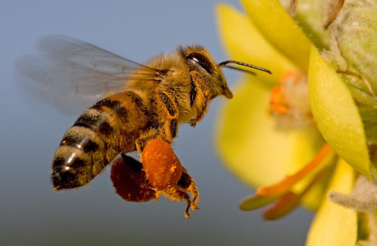
VČELA

Slide 8
VČIELKY BZUČIA VÔKOL STROMOV
A OBZRÚ SI KAŽDÝ KVET,
POTOM LETIA ZASE DOMOV,
O CHVÍĽKU SA VRÁTIA SPÄŤ.
PREČO TOTO VČIELKY ROBIA?
PREČO V KAŽDOM KVETE SNORIA?
MEDÍK OD NICH POTOM MÁME,
AJ ČEREŠNE NATRHÁME.
BZUČÍ CESTOU NA STÝ KVET,
DO KOŠÍČKA ZBIERA MED.
ČO JE TO? (VČELA)

Slide 9
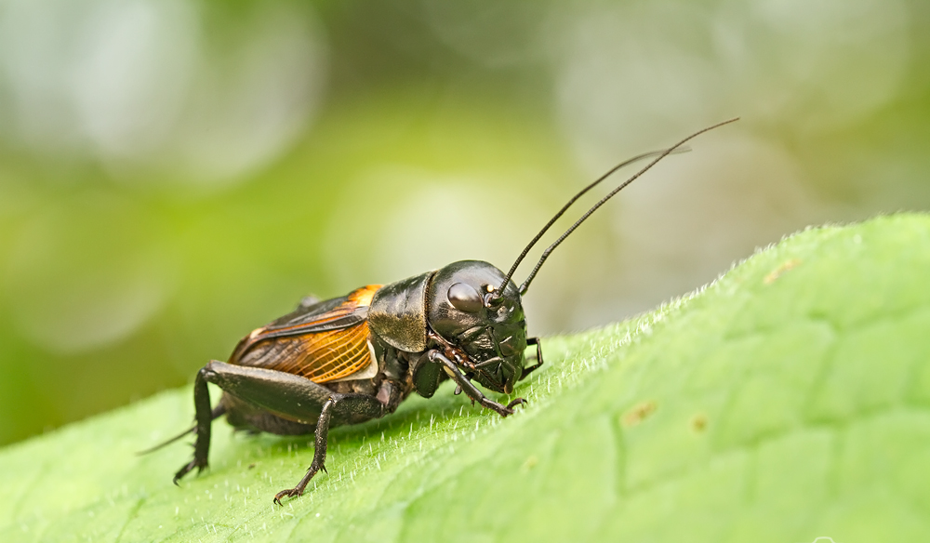
CVRČEK/SVRČEK

Slide 10
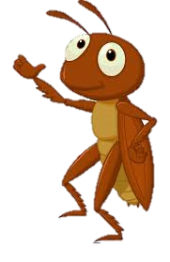
MAJSTER CVRČEK VIRTUÓZ
NAJKRAJŠIE, ČO MÔŽE BYŤ,
JE NA LÚČKE SI ZANÔTIŤ.
V HRDLE ZLATA VEĽA MÁM,
SLNIEČKU RÁD ZASPIEVAM.
LA – LA – LA – LÁÁÁÁÁ.
TUDY – LUDY,
AJ NA HUSLIACH SI ZAHRÁM.
KEĎ JE V LETE VEČER TMA,
V TRÁVE SEDÍ, KRÁSNE HRÁ.
POD BRADU DÁ HUSLIČKY,
NEŽNÉ CVRKÁ PESIČKY.
ČO JE TO? (CVRČEK)

Slide 11
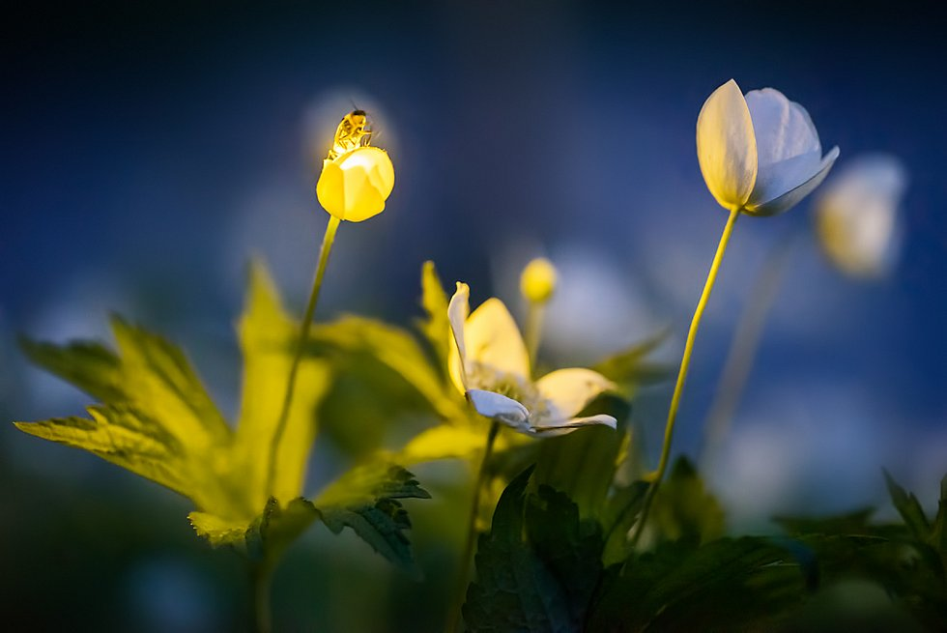
SVÄTOJÁNSKA MUŠKA

Slide 12
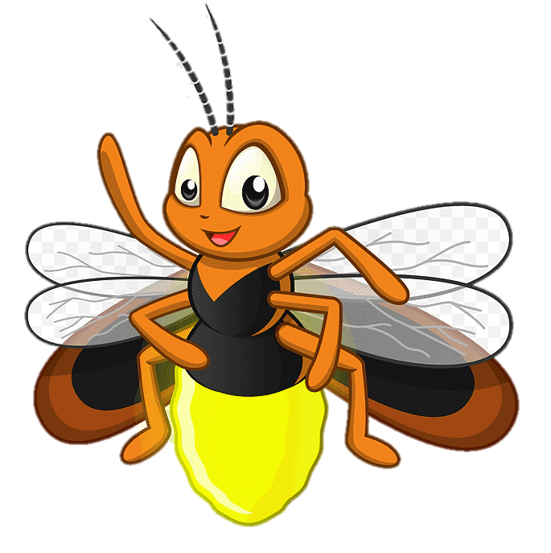
KTO TO V TEJ TME POLETUJE?
NA ZELENO SVETIELKUJE?
JE TO LIENKA?
JE TO MUŠKA?
TAKTO SVIETI
LEN SVETLUŠKA.
SVÄTOJÁNSKA MUŠKA JE TO,
KAŽDÝ ČLOVEK O NEJ VIE TO.
VO DNE SPÁVA,
VEČER VSTÁVA,
KEĎ PO HORE LETÍ,
NA CESTU SI SVIETI.
(SVÄTOJÁNSKA MUŠKA)

Slide 13
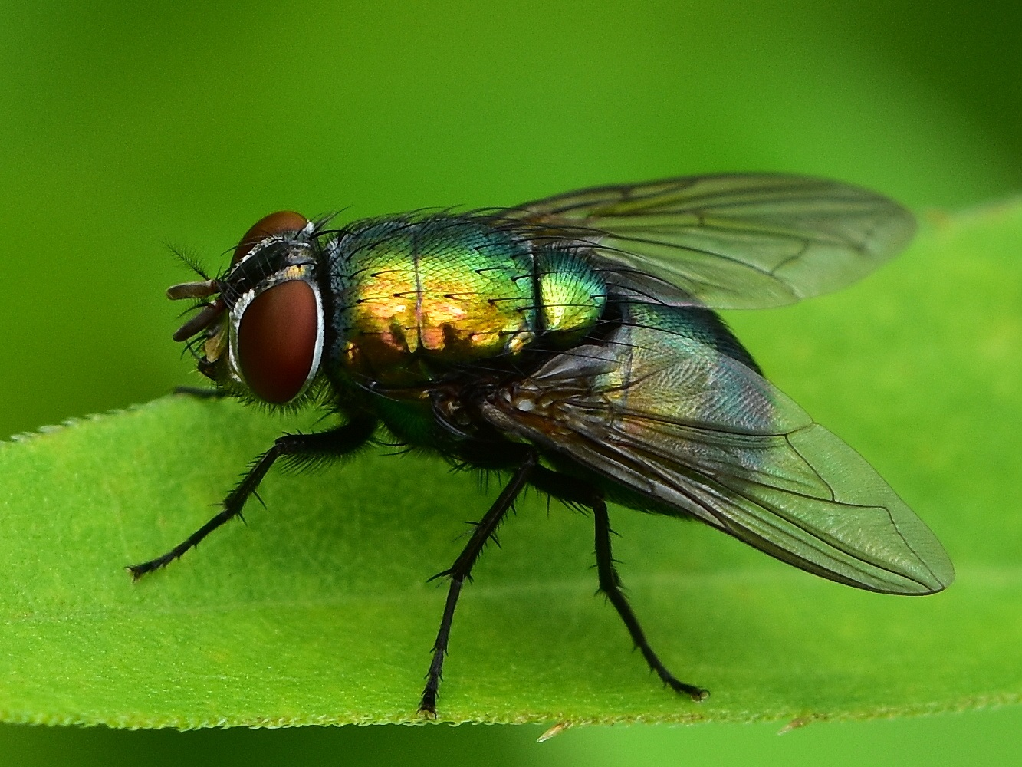
MUCHA

Slide 14
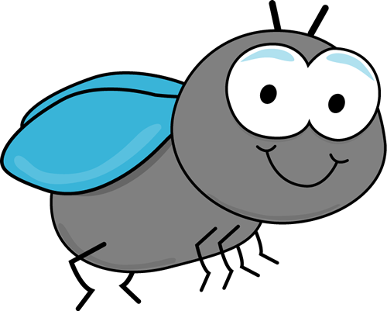
MUŠKA
PLAKALA RAZ MUŠKA, ŽE MÁ VEĽKÉ UŠKÁ.
VRAJ JE CELÁ PRIVEĽKÁ OD HLAVY PO KRÍDELKÁ.
HOVORÍ JEJ PANI BZDOCHA, V ZIME, V LETE SMRDÍM TROCHA.
A ČMELIAČIK STRAPATÝ ZAS JE CELÝ CHLPATÝ.
TEN NÁŠ SVET JE TAKÝ MALÝ, NIK V ŇOM NIE JE DOKONALÝ.
CHODÍ NAD NAMI
HORE NOHAMI.
(MUCHA)

Slide 15
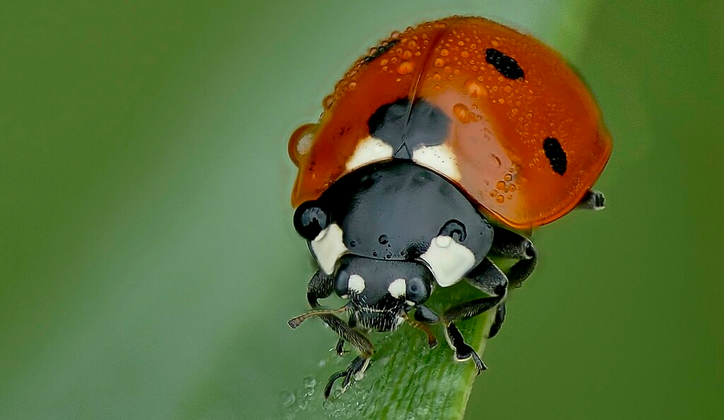
LIENKA

Slide 16
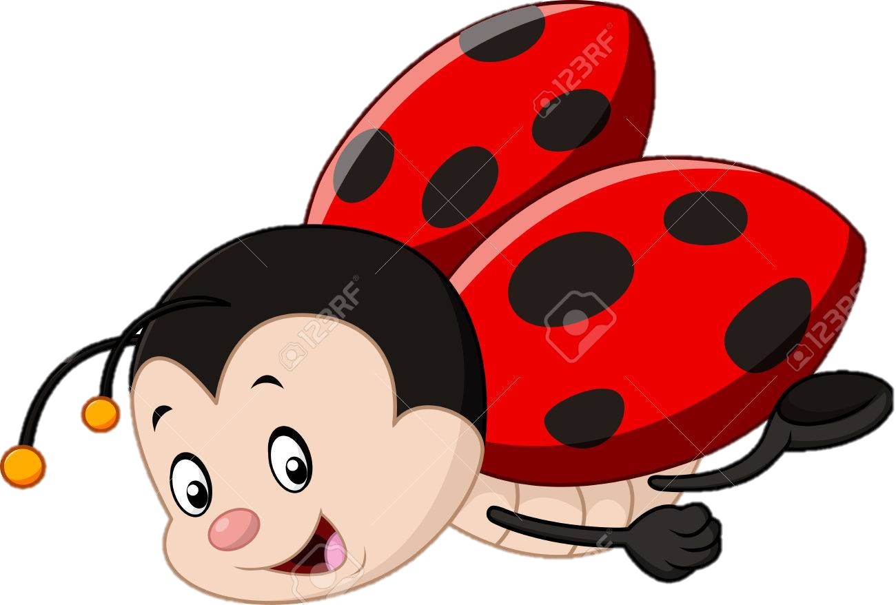
LIENKA, TO JE MALIČKÁ,
BODKOVANÁ DIEVČIČKA.
SVOJE KROVKY ROZŤAHUJE,
Z KVETU NA KVET POLETUJE.
ODLETÍ TI Z TEPLEJ DLANE
DO SVETA AJ V ŠÍRE STRÁNE.
BODKOVANÉ ŠATY NOSÍ,
UMÝVA SA V KVAPKE ROSY.
KVETINKY MÁ VEĽMI RADA,
PRETO NA NE ČASTO SADÁ.
ČO JE TO? (LIENKA)

Slide 17
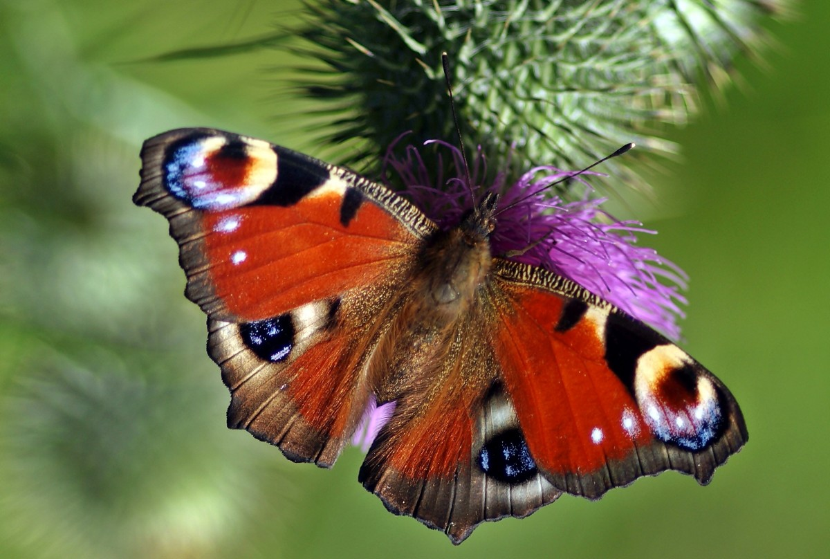
MOTÝĽ – BABÔČKA PÁVOOKÁ

Slide 18
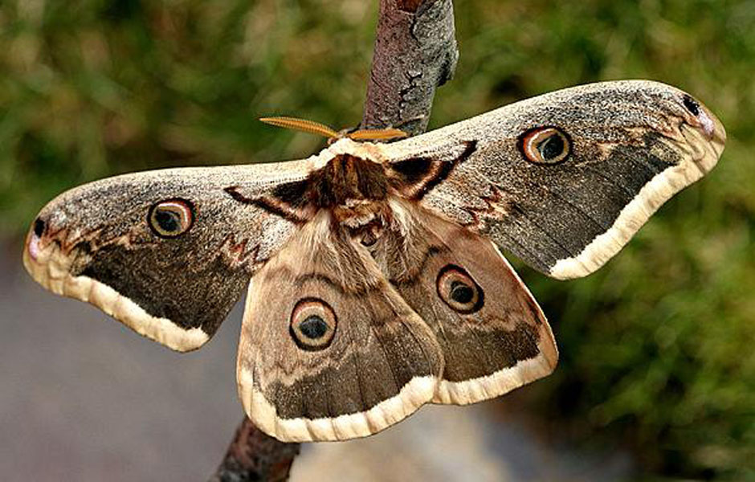
NOČNÝ MOTÝĽ - OKÁŇ HRUŠKOVÝ

Slide 19
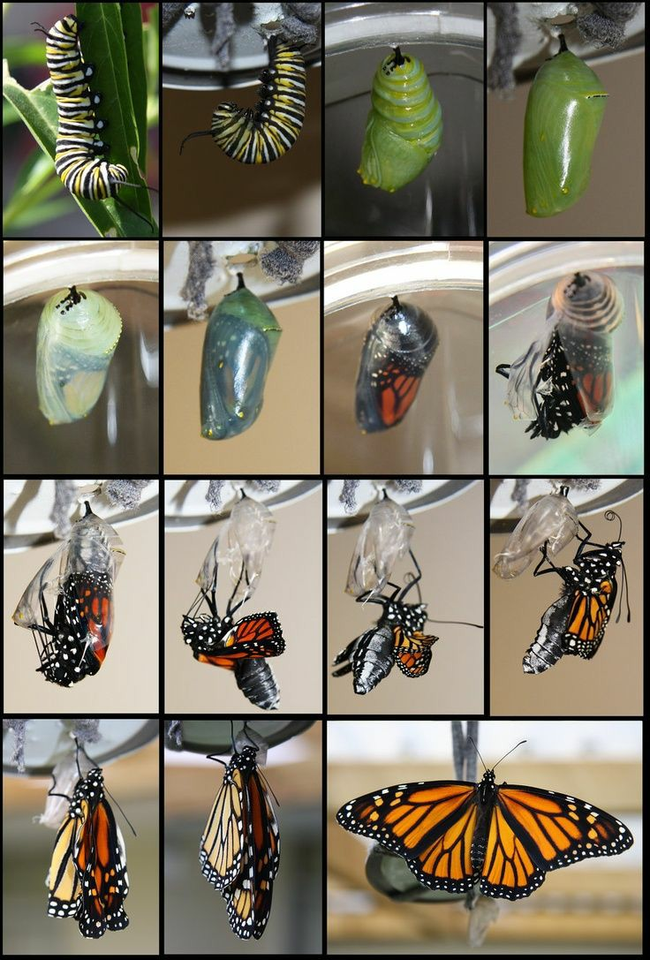
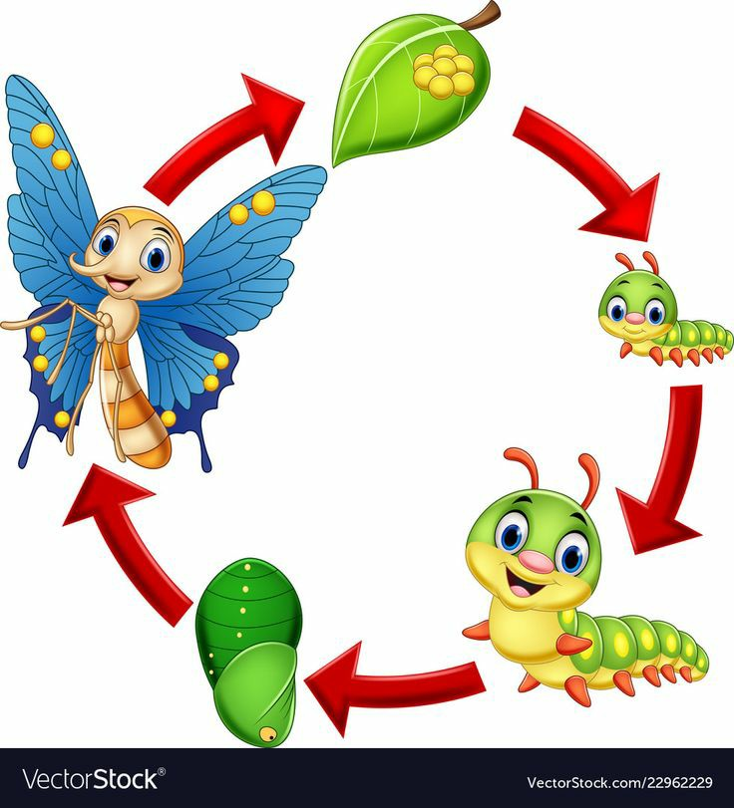
ŽIVOTNÝ CYKLUS MOTÝĽA

Slide 20
Z MALIČKÉHO VAJÍČKA
VYLIAHLA SA LARVIČKA.
Z LARVIČKY JE KUKLA.
A KEĎ POTOM PUKLA, MOTÝLIK Z NEJ VYLETEL A HNEĎ NÁŠ SAD OBLETEL.
V TEPLOM LETE NAD LÚKAMI,
LIETA KVIETOK MAĽOVANÝ.
VEĽMI ĽAHKO SPOZNÁTE HO,
PODĽA KRÍDLA OKATÉHO.

Slide 21
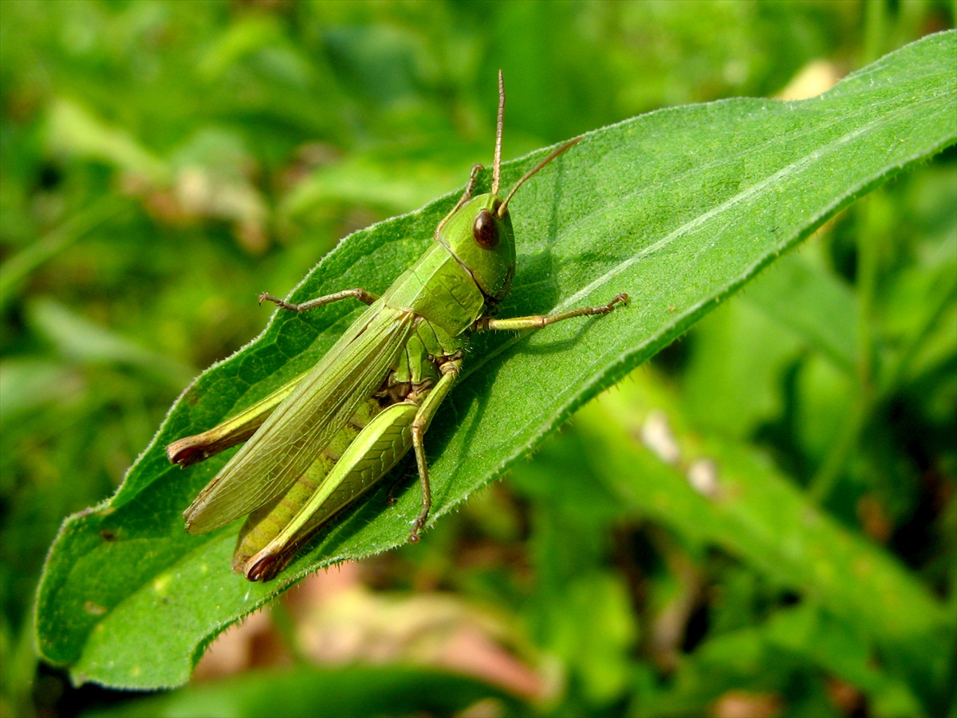
LÚČNY KONÍK

Slide 22
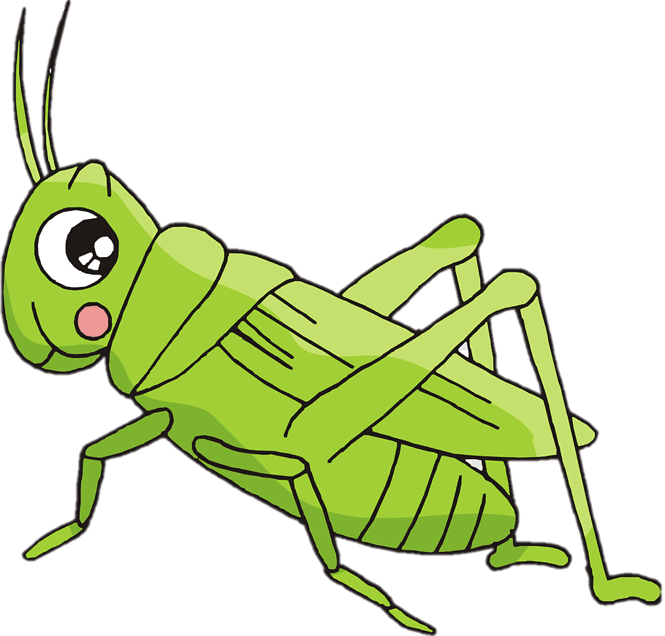
O LÚČNOM KONÍKOVI
A HOPLÁ, SKOK A EŠTE JEDEN,
NÁDYCH, VÝDYCH, KLIKOV SEDEM.
POZRI, AKÉ SVALY MÁM,
STÁLE SI ICH NAPÍNAM.
V ZDRAVOM TELE ZDRAVÝ DUCH,
V PRÍRODE JE DOBRÝ VZDUCH.

Slide 23
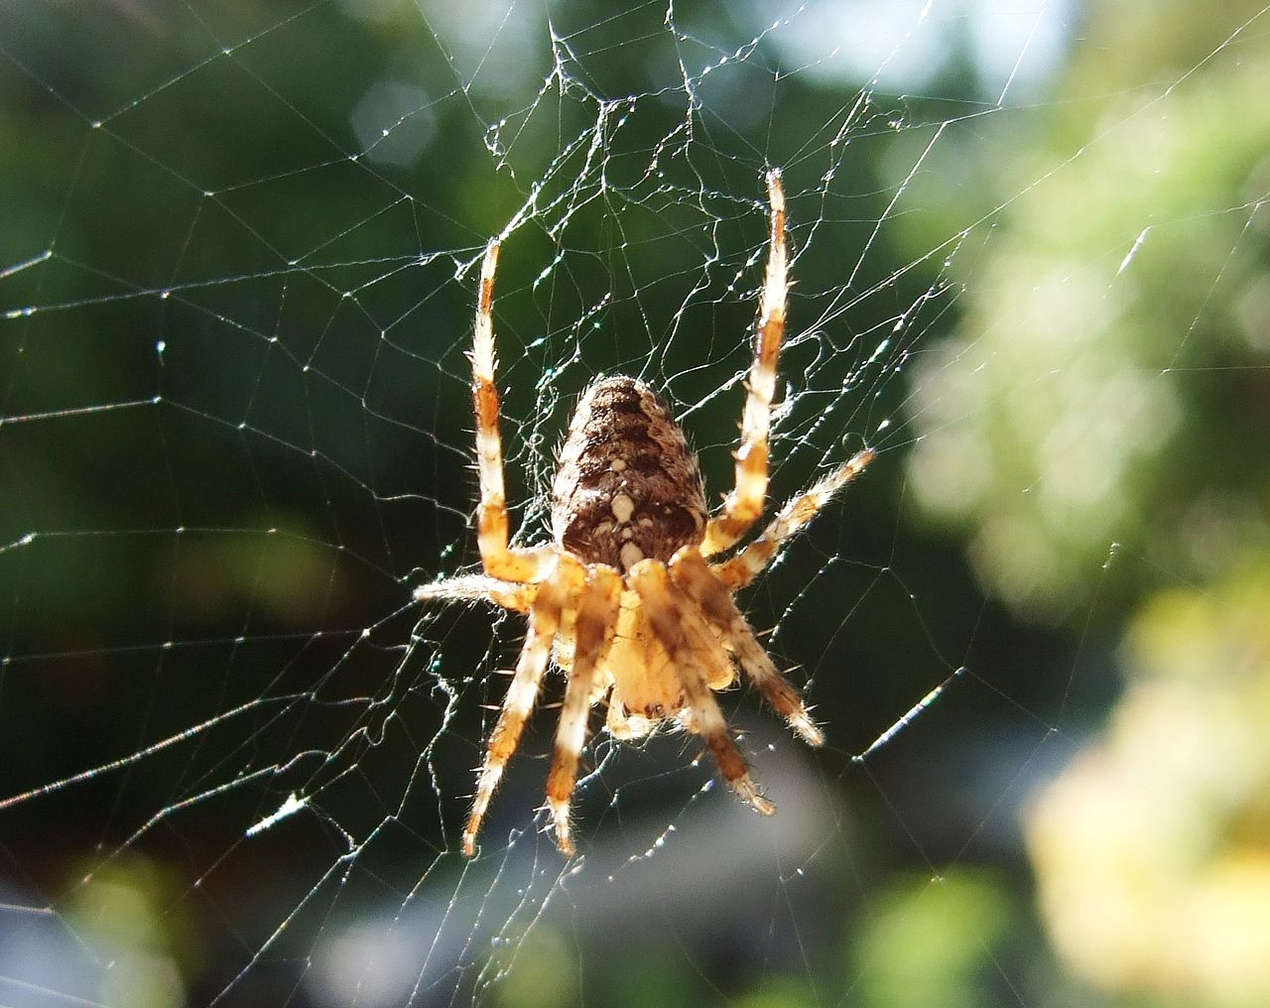
PAVÚK

Slide 24
MALÝ LEZÚŇ PLETIE SIEŤ,
S METLOU NAŇHO IDEM HNEĎ.
OSEM NÔH A BRUCHO VEĽKÉ, NEPÁČI SA MALEJ EVKE.
Z TENKEJ NITE DOLU VISÍ,
MUCHY CHYTÁ.
KTO? TIPNI SI!
V SIETI TÍŠKO VYČKÁVA, POTOM MUŠKY CHYTÁVA. (PAVÚK)

Slide 25
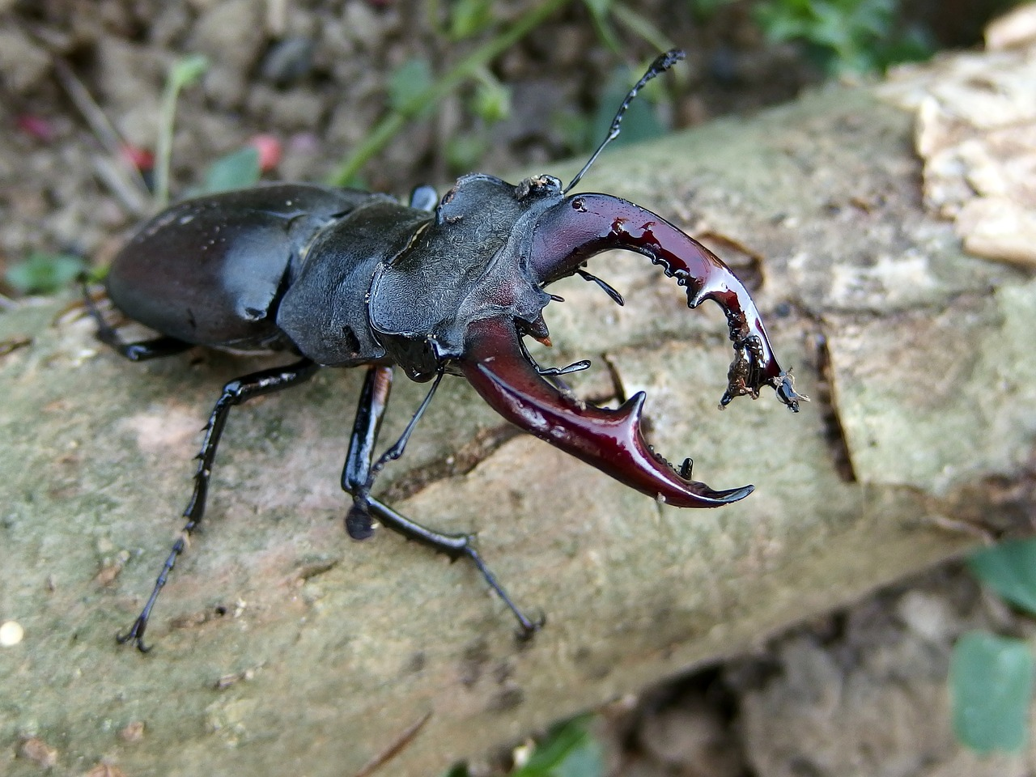
ROHÁČ

Slide 26
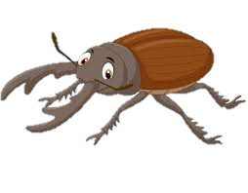
NA CESTIČKE ROHÁČ (pieseň) NA CESTIČKE ROHÁČ, CHROBÁČISKO RÚČI, ¦: ANI BY STE NEVERILI, AKÝ NA SVET SÚCI. NA CESTIČKE MACKO, ORIEŠKY SI CHRUMKÁ, ¦: ANI BY STE NEVERILI, AKO PEKNE BRUMKÁ. NA CESTIČKE ZAJKO, UŠI MÁ ON SIVÉ, ¦: ANI BY STE NEVERILI, AKO NIMI KÝVE. NA CESTIČKE SLIMÁK, POMALY SI LEZIE, ¦: ANI BY STE NEVERILI, ŽE SVOJ DOM UNESIE.

Slide 27
Linky: https://www.youtube.com/watch?v=84VEyXKdYU8 na počúvanie Svrček a mravce https://www.youtube.com/watch?v=ri8G3UOdgbI Mravčekovia Fíha tralala https://www.veselerozpravky.sk/co-sa-deje-v-trave-cervik/ rozprávky z lúky https://www.youtube.com/watch?v=ovM3dxLmSYs životný cyklus motýľa https://www.youtube.com/watch?v=5HavuQtg2ek učíme sa počítať s lienkou https://www.youtube.com/watch?v=XH2Xapk312U&list=PLVOcvpUZsRhSbfbona-oaQbxpq1kHe5H8 – Včielka Maja - nové dobrodružstvá https://www.youtube.com/watch?v=HrHO8AIoKi8&list=PLUFt6l56I7m1V25sgUz2zVAE-rZAdehAU rozprávky o cvrčkovi https://www.youtube.com/watch?v=iBID6eIEpLA&list=PLoRDlhkUX0tU0pKR8fWRFVXQ-vBRFzQ3h Ferdo Mravec https://www.youtube.com/watch?v=tIQWaXtoN4Q Na lúke s húseničkou https://www.youtube.com/watch?v=JoqvaloTmzU zvuky prírody a lúk, rôzne druhy lúčnych živočíchov
Zdroje:
https://www.alinka.sk/c/mravcekovia-2598.html
https://najlepsiepredeti.sk/o-hmyze/
https://www.alinka.sk/c/chrobaciky-2017.html
http://www.babarik.sk/page23.html
INFRA Slovakia, s. r. o., KAFOMETÍK pre materské školy – ŽIVOT V LESE, PRI VODE, NA LÚKE, 2017, www.kafomet.sk.
Obrázky: Google, internet
Piesne: YouTube Lienka, lienka - Michaela Paštéková, Richard Čanaky a Mária Podhradská Deťom 5 a 1

